Slide 1
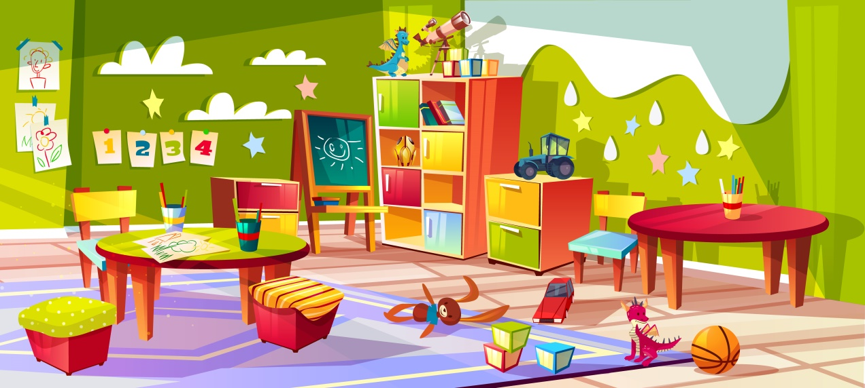
Сказкотерапия как эффективный метод формирования личности и ее успешной социализации

Slide 2
народные
авторские
волшебные
бытовые
длинные
короткие
легендарные
комические
сатирические
докучные

Slide 3
древнейший инструмент социализации и передачи опыта из поколения в поколение
передача информации об обществе
передача морально-этических норм и правил существования в обществе
пробуждение воображения
вызов слез и смеха
воспитание нравственных качеств:
доброта, искренность, храбрость, верность

Slide 4
ГЛАВНОЕ ОРУЖИЕ СКАЗКИ – МЕТАФОРА
Сказки о людях, о человеческих чувствах и поступках.
«Примеряя» сказку на себя, ребенок учится:
различать добро и зло;
бороться с трудностями и страхами;
находить ответы на интересующие вопросы.

Slide 5
САМАЯ ВАЖНАЯ ЦЕЛЬ СКАЗКИ – РАЗВИТИЕ ЭМПАТИИ:
способность сопереживать персонажам в горе и в радости.
вывод ребенка из узкого пространства собственных интересов и чувств;
взращивание человечности в ребенке.

Slide 6
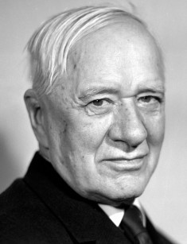
Так как при слушании сказки ребенку свойственно становиться на сторону добрых, мужественных, несправедливо обиженных, будет ли это Иван-царевич, или зайчик-побегайчик, или Муха-Цокотуха, или бесстрашный комар, или просто «деревяшечка в зыбочке» – вся наша задача заключается в том, чтобы пробудить, воспитать, укрепить в восприимчивой детской душе эту драгоценную способность сопереживать, сострадать и сорадоваться, без которой человек – не человек.
Корней Чуковский

Slide 7
Сказка не подвластна
ни социально-экономическим преобразованиям,
ни моде,
ни научно-техническому прогрессу.

Slide 8
НЕОБХОДИМОСТЬ СКАЗКИ
самый доступный и эффективный метод как корректирования сознания и поведения, так и развития связной речи
коммуникационный взрыв последних десятилетий
угнетение коммуникативных функций подрастающего поколения

Slide 9
недоразвитие основных психических процессов
ОГРАНИЧЕННОСТЬ РЕЧЕВОГО ОБЩЕНИЯ
специфические нарушения эмоционально-волевой сферы
развитие отрицательных качеств характера
возрастание количества детей с патологиями развития речи

Slide 10
Модернизация образовательного процесса,
предусматривает ориентированность его
на развитие коммуникативных
способностей обучающихся.

Slide 11
ЦЕЛЬ РАБОТЫ ДОШКОЛЬНЫХ
ОБРАЗОВАТЕЛЬНЫХ УЧРЕЖДЕНИЙ
ФГОС ДОШКОЛЬНОГО
ОБРАЗОВАНИЯ
формирование
личности
ПРОГРАММА
ДОУ
успешная социализация
личности

Slide 12
успешность ребенка в учебной деятельности
степень сформированности умений и навыков
успешность ребенка в социально-личностном развитии
СВЯЗНАЯ РЕЧЬ

Slide 13
СКАЗКОТЕРАПИЯ
метод, использующий сказочную форму
для интеграции личности;
для развития творческих способностей;
для расширения сознания;
для совершенствования взаимодействий с окружающим миром.

Slide 14
Цели сказкотерапии
овладение родным языком как средством приобщения к культурным ценностям человечества;
развитие диалогической и монологической речи;
расширение словарного запаса;
совершенствование звуковой стороны речи;
развитие просодической стороны речи;
формирование коммуникативной направленности речи;
развитие творческих способностей ребенка.

Slide 15
Задачи сказкотерапии
стимулирование познавательной деятельности, накопление и систематизация представлений об окружающем мире;
развитие воображения, творческого мышления;
развитие связной фразовой речи, ее логическое, лексико грамматическое и фонетическое оформление;
развитие образности, выразительности речи;
эмоциональное оформление речи: использование интонации и силы голоса, управление темпом речи, паузами, мимикой, жестами, движениями;
снятие эмоционального напряжения.

Slide 16
я
«Сказочные» занятия способствуют раскрепощению ребенка, росту его уверенности в себе. Это важно для всех детей без исключения, но особенно работе с детьми с общим нарушением речи, заиканием, агрессивностью, гиперактивностью, энурезом. Когда ребенок перестает переживать по поводу дефектов речи, укрепляется его психика, корректируется поведение, улучшается социальная адаптация.

Slide 17
Принципы поэтапного формирования речевых действий
постепенно переходить от простого к более сложному
организовывать деятельность ребенка таким образом, чтобы он постоянно находился в процессе получения новых знаний и умений
создавать оптимальные условия для того, чтобы каждый ребенок в процессе получения знаний мог проявить свои познавательные способности, использовать накопленный опыт, эмоционально самовыразиться
сделать процесс развития связной речи непрерывным и интегративным, чтобы, начавшись с деятельности педагога, он продолжился в совместной деятельности ребенка и родителей

Slide 18
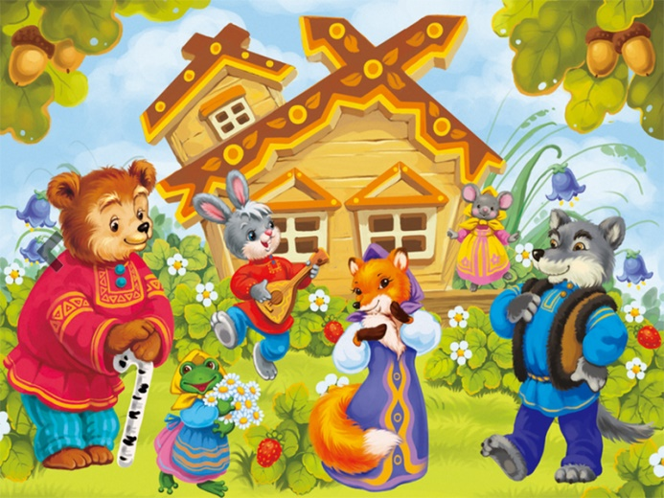
Методы работы со сказкой
рассказ
слушание
обсуждение
анализ
додумывание
переиначивание
рисунок
сочинение
проигрывание

Slide 19
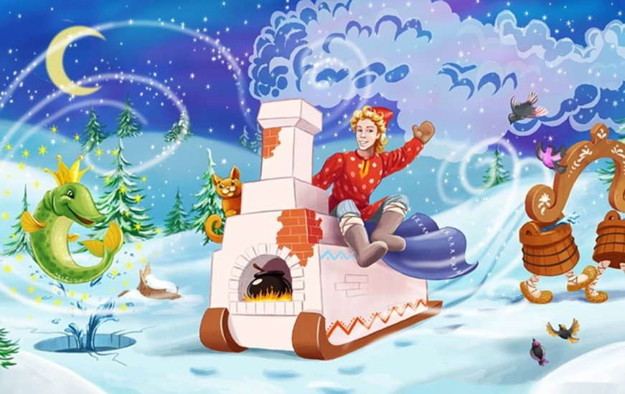
Виды деятельности со сказкой
чтение и обсуждение сказок во время занятий и в свободное время;
рассматривание иллюстраций со словесным описанием;
рисование иллюстраций, лепка, аппликация, создание книжек и лэпбуков;
разнообразные игры: дидактические, подвижные, игры-драматизации;
кукольные мини-театры: пальчиковые, настольные, бибабо;
прослушивание музыки для усиления эмоциональных впечатлений, развития слухового восприятия, пробуждения фантазии.

Slide 20
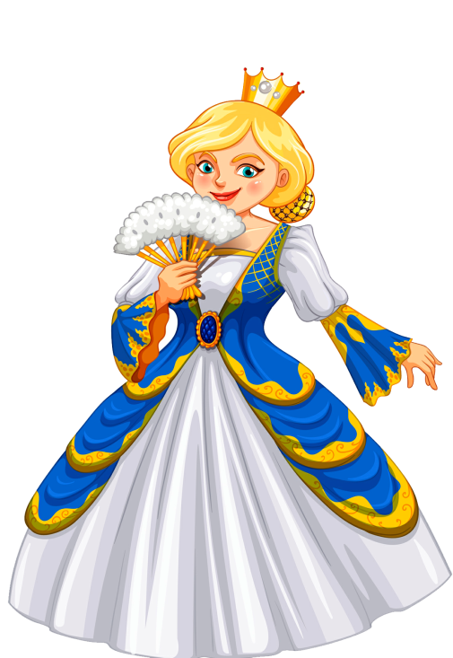
Принцип от простого сложного
Познавательно-эмоциональное ориентирование
1 ЭТАП
ЦЕЛЬ:
осмысление сюжета с помощью средств выразительности, эмоционально-чувственное освоение содержания сказки через характеры и эмоциональные состояния ее героев.

Slide 21
Принцип от простого сложного
Познавательно-эмоциональное ориентирование
1 ЭТАП
СОДЕРЖАНИЕ:
эмоциональное рассказывание (чтение) сказки с использованием эмоциональных средств;
выделение интонационно образных выражений;
использование мимики, пантомимики, жестов;
использование игрушек, ярких иллюстраций, фигурок и аппликаций;
слушание музыки для установления ассоциативной связи с характером и состоянием персонажей.

Slide 22
Принцип от простого сложного
Познавательно-эмоциональное ориентирование
1 ЭТАП
БЕСЕДЫ ПО СОДЕРЖАНИЮ СКАЗКИ:
уточняется последовательность событий;
задаются вопросы для выяснения понимания особенностей сказки;
поощрение высказывания детей;
обращение к личному опыту детей.

Slide 23
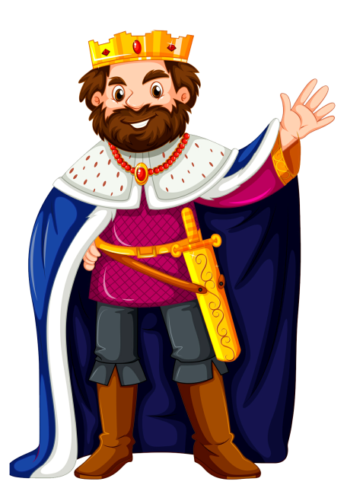
Принцип от простого к сложному
Словесное
воспроизведение сказки
2 ЭТАП
ЦЕЛЬ:
развитие умения излагать сказку связно, логично;
развитие умения отбирать для пересказа основные моменты;
расширение знаний о выразительных средствах языка;
усвоение детьми изобразительных средств раскрытия сказочного образа и применение их в собственном изложении сказки;
построение самостоятельного активного взаимодействия со сказочными образами.

Slide 24
Принцип от простого сложного
Словесное
воспроизведение сказки
2 ЭТАП
СОДЕРЖАНИЕ:
составление плана сказочного произведения;
использование сюжетных картинок, коллажей мнемотаблиц, с помощью которых дети учатся моделировать текст;
эмпатическое рассказывание – представление себя на месте сказочных персонажей.

Slide 25
Принцип от простого сложного
Словесное
воспроизведение сказки
2 ЭТАП
СПОСОБЫ РАЗВИВАЮЩИЕ МОТОРИКУ, РЕЧЬ И КОММУНИКАТИВНЫЕ НАВЫКИ:
игры-драматизации;
кукольный театр;
настольный театр;
инсценирование отрывков;
театральная постановка;
двигательная активность;
изготовление кукол;
участие в изготовлении костюмов и реквизита.

Slide 26
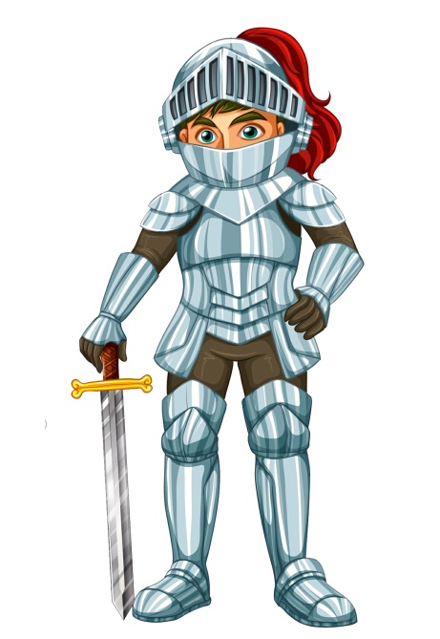
Принцип от простого к сложному
Самостоятельная творческая деятельность детей
3 ЭТАП
ЦЕЛЬ:
стимулирование воображения детей,
развитие интереса к творческому рассказыванию;
развитие желания и умения сочинять сказки и совершенствовать свои сочинения самостоятельно.

Slide 27
Принцип от простого к сложному
Самостоятельная творческая деятельность детей
3 ЭТАП
ЗАДАЧА ПЕДАГОГА:
пробудить у детей желание сочинять сказки.
сочинение продолжения сказки, предложив схему-образец или речевой пример;
представить себе любимого сказочного героя в проблемной ситуации, в которой ему потребуется помощь ребенка.

Slide 28
Принцип от простого к сложному
Самостоятельная творческая деятельность детей
3 ЭТАП
ПРИЕМЫ:
контаминация (введение в сказку персонажа из другой сказки);
инверсия (изменение места и времени действия, характера героев на противоположные);
игра-фантазирование «Салат из сказок» (совмещение нескольких сказок в одной);
«кляксография», когда случайное пятно силой воображения обретает характер, историю, становится сказочным персонажем.

Slide 29
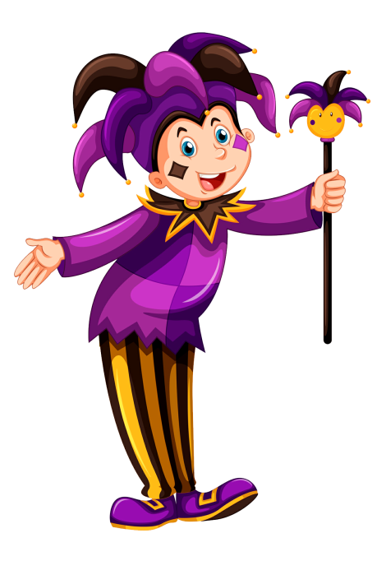
Принцип от простого к сложному
4 ЭТАП
Имеет важность для педагога.
СОДЕРЖАНИЕ:
подведение итогов «сказочной» работы;
контрольная диагностика уровня речевого развития воспитанников;
определение наиболее результативных методик.

Slide 30
Развитие связной речи методом сказкотерапии
ОСОБЕННОСТИ ПЕРИОДА:
способность детей запоминать свои простейшие действия с предметами;
способность запоминать сказочных персонажей;
предпочтение сказок о животных;
изображение сказочных персонажей с помощью звукоподражания;
рассматривание иллюстраций;
разыгрывание взрослыми сказочных сюжетов с помощью кукол.
Дети 2 лет

Slide 31
Развитие связной речи методом сказкотерапии
многократные повторения структурных элементов
Дети 2 лет
помощь детям освоиться в сюжете
лучше понять содержание сказки
устойчивые речевые формулировки

Slide 32
Развитие связной речи методом сказкотерапии
Дети от 2 до 5 лет
ОСОБЕННОСТИ ПЕРИОДА:
активное формирование образного мышления;
способность фантазировать;
изменение восприятия волшебной сказки;
появление потребности в осмыслении сказки;
появление интереса к внутреннему состоянию персонажей;
способность испытывать «сорадость» и «сонесчастье».

Slide 33
Развитие связной речи методом сказкотерапии
Дети от 2 до 5 лет
РЕБЕНОК:
превращение из благодарного слушателя
в активное действующее лицо;
в автора;
в творца;
в сказочника.
СКАЗКОТЕРАПИЯ:
становится сложнее, но и интереснее.
Дети от 2 до 5 лет

Slide 34
НАРОДНАЯ СКАЗКА:
четко прописанный и занимательный сюжет;
однозначные характеристики героев;
идейно-нравственные установки;
раскрытие возможностей для развития речи.
РИТМИЧНОСТЬ СТРУКТУРА ВОЛШЕБНОЙ СКАЗКИ:
напевный зачин;
сюжетные повторы;
обязательная концовка, часто обращенная к слушателю.

Slide 35
Влияние сказки на ребенка
выразительность языка, богатый словесный орнамент, присказки и прибаутки
легкое запоминание и произношение
яркие образные характеристики, сравнения, мягкий, но меткий юмор
эмоциональное воспроизведение речи, мимики, жестов, движений персонажа
неминуемая победа добра над злом дает ребенку
испытывание чувства психологической защищенности

Slide 36
Достоинства методики сказкотерапия
ЕСТЕСТВЕННОСТЬ
отсутствие восприятия ребенком занятий как работы;
жизнь сказкой до определенного возраста;
разговоры ребенка на языке сказки до определенного возраста;
создание сказки ребенком из всего, что видит.

Slide 37
Достоинства методики сказкотерапия
СОТВОРЧЕСТВО
Развитие личности дошкольника в полной гармонии с успешным овладением грамотной и связной речью:
расширение словарного запаса ребенка;
развитие логического мышления;
развитие эстетических чувств;
формирование культуры речи;
совершенствование образности и эмоциональности речи.

Slide 38
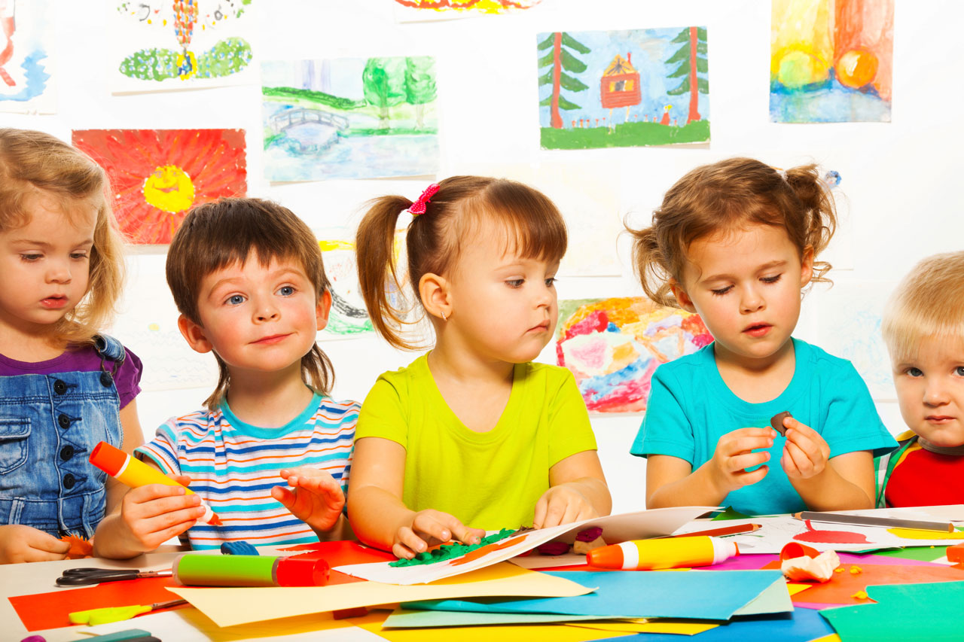
я
В «сказочной» деятельности для детей важно участие взрослых. Так же, как и для самих взрослых. Педагоги и родители ни в коем случае не могут быть просто наблюдателями. Они не только руководители, вдохновители, организаторы – они непосредственные участники процесса превращения сказки в живое действо. И самые строгие требования они должны предъявлять к себе: к своей речи, к своим манерам, к собственному контролю над своими эмоциями и настроениями.

Slide 39
Психологическое содержание сказки
представление о любви, добре и счастье;
познание реального мира;
открытие перед ребенком перспектив собственного роста на примере трансформации сказочного героя из слабого в сильного, наивного в умного, маленького во взрослого.

Slide 40
Влияние сказки на взрослых
ощущение прилива вдохновения
превращение жизни ребенка в игру, волшебство, сказку
получение удовольствия от общения с ребенком на равных
расставание с собственными сомнениями и страхами

